Slide 1
Promise
深入Promise实现原理，探索其使用场景

Slide 2
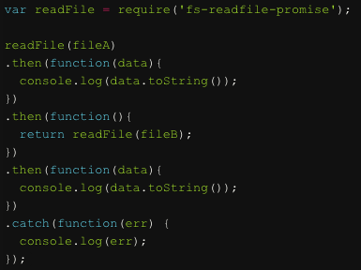
Promise
Promise 是一个用于延迟(deferred) 计算和异步(asynchronous ) 计算的对象, 一个Promise对象代表着一个还未完成，但预期将来会完成的操作。// MDN
Promise 并不是一个新鲜事物，早在ES6之前社区就已经提出并实现了它，2009年，Node.js 亮相，并在最初的几个帮版本中使用了 Promise。ES6将其写入了语言标准，统一了用法，并原生提供了Promise对象。
我们在浏览器端最早享用到它是在2011年， jQuery提出了自己的Promise实现，可以通过$.Deferred.promise()创建Promise对象。但，jQuery并没有遵循Promise/A 规范，其中实现的 Deferred 常常让开发者感到困惑——它与 Promise的区别是什么？事实上， Promise 是 Deferred 的子集，前者不可以直接触发回调，而后者可以。jQuery的ajax工具return的就是一Deferred 对象。
Promise 作为异步编程的一种解决方案而生，它比常见的传统的回调函数的形式更加合理、强大。 Ps: 回调金字塔？ 世界上本没有回调，写的人多了，便有了回调。
Promise 简单来说就是一个保存了异步事件结果的容器，从语法上看，它是一个对象，通过它可以获取异步操作的消息。它提供了统一的Api来处理异步操作，then和catch。提供了三种状态，Pending Resolved Rejected 分别代表进行中，已完成和已失败。且状态不受外界影响，只受异步操作影响。另外，Promise 的状态一经改变就会凝固，不再改变，且只能从Pending 转为 Resolved 和 Rejected。
为何使用它呢？ 因为它简单，提供了统一的接口来操作异步；让代码一目了然，使用类似同步操作的方式操作异步过程，避免了回调从层层嵌套。
缺点：无法取消Promise，一旦新建它就会立即执行，无法中途取消。如果不设置回调函数，Promise内部抛出的错误，不会反应到外部。第三，当处于Pending状态时，无法得知目前进展到哪一个阶段（刚刚开始还是即将完成）,且Promise仅仅只是对回调函数进行了一些改进，当有大量的异步操作的时候，代码会有大量冗余，且代码中全是大量的then和catch显得不是特别清晰。 Ps: Chrome在实现的时候会将promise的错误信息抛出，其它遵守Promise规范的浏览器则不会抛出错误到内部。
Notes:
Promise 的状态发生后，可以在任何时候为它追加回调， 与事件不同，事件错过就如女孩错过就错过了，Promise则像虚拟女友随叫随到

Slide 3
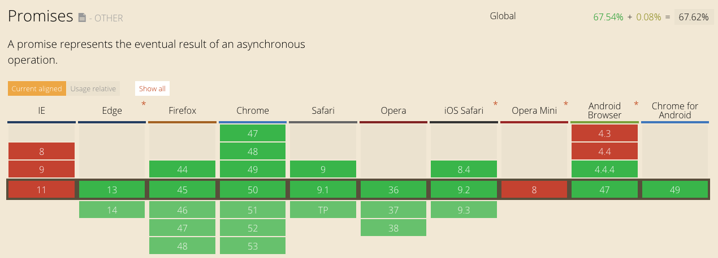
兼容性
令人遗憾的是，Promise的原生兼容性并不是很好，拥有大量用户的Ie浏览器至IE11时还未支持它，其它现代浏览器倒是支持良好。
但，虽然厂商不支持，我们还有其它办法啊：
es6-promise 这里是一个es6规范的Promise的polyfill。在浏览器中引用它，就可以尽情享用了。
Babel in gulp , Babel in webpack 都可以让你提前在浏览器中使用它。

Slide 4
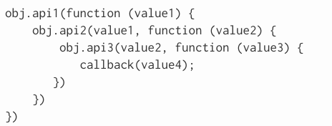
异步编程 in Javascript - 回调函数
常见的回调式异步编程，可编程性太差, 且没有状态。

Slide 5
异步编程 in Javascript - Promise
Promise实际是对回调函数的进一步优化。不信你看，它同样 也是用回调函数来完成异步操作的。
const p = new Promise((resolve, reject) => { setTimeout(() => { resolve('resolve') }, 100) setTimeout(() => { reject('reject') }, 100) })
p.then((msg) => { console.log(msg) return 'resolve 2' }) .then((msg) => { console.log(msg) }) .catch((reason) => { console.log(reason) })

Slide 6
资料
http://es6.ruanyifeng.com/#docs/promise ryf的es6入门
https://developer.mozilla.org/zh-CN/docs/Web/JavaScript/Reference/Global_Objects/Promise MDN
http://www.alloyteam.com/2014/05/javascript-promise-mode/ alloyteam Promise启示录
http://blog.inching.org/2014/02/17/javascript-promise/?plg_nld=1&plg_uin=1&plg_auth=1&plg_nld=1&plg_usr=1&plg_vkey=1&plg_dev=1
Notes:
连续调用

